Slide 1
LABERINTO
DE
PELOTAS

Slide 2
EQUIPO 2
Alma Gutiérrez
Santiago Pont
Gustavo Creczuck

Slide 3
INTRODUCTION
El laberinto de pelotas es un proyecto que combina diseño mecánico, electrónica y programación.
Este sistema interactivo busca ser educativo y entretenido, proporcionando un ejemplo práctico del
control de sistemas mediante entradas analógicas y servomotores controlados por Arduino.

Slide 4
MATERIALES
ARDUINO UNO R3
2 SERVOMOTORES
ANALOGICO

Slide 5
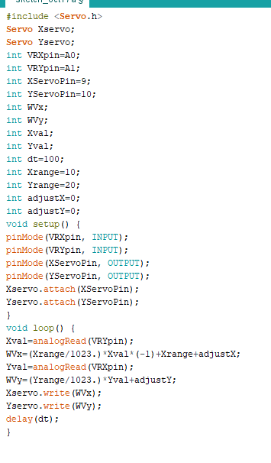
CODIGO
El código lee los valores de un joystick conectado a A0 y A1, calcula los ángulos correspondientes para los servos en función del rango especificado (Xrange y Yrange), y luego posiciona los servos usando la función write()

Slide 6
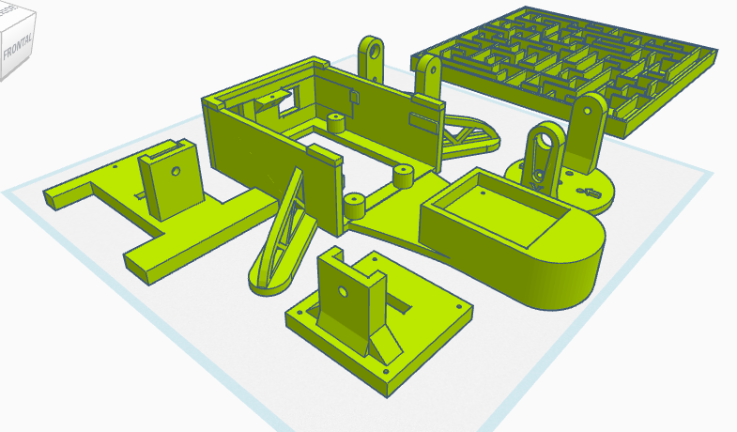
DISEÑO 3D

Slide 7
CONCLUSION
El proyecto demostró cómo utilizar un joystick analógico para controlar dos servomotores,
aplicando los conceptos de lectura de entradas analógicas y mapeo de valores en un entorno
práctico. La implementación permitió mover una plataforma que sirve como un laberinto para guiar
una pelota hacia un objetivo deseado.

